Slide 1

People's Democratic Republic of Algeria
Ministry of Higher Education and Scientific Research
Institute of Science and Technology
Faculty of Process Engineering
Bristol Myers Squibb
Prepared by:
Supervising Professor:
khallef Mouaadh
Mayouf Imane
Beniaiche Sidali
2024_2025

Slide 2
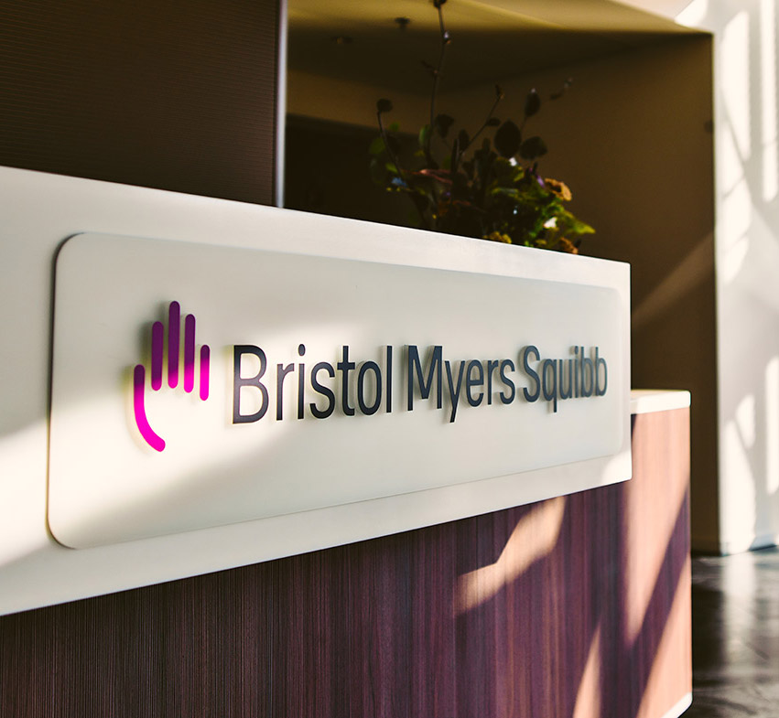
Index:
01-A History of Innovation
02-Driving Breakthroughs in Oncology
03-Key Products
04-Corporate Social Responsibility
05-Challenges and the Future
06-Conclusion

Slide 3
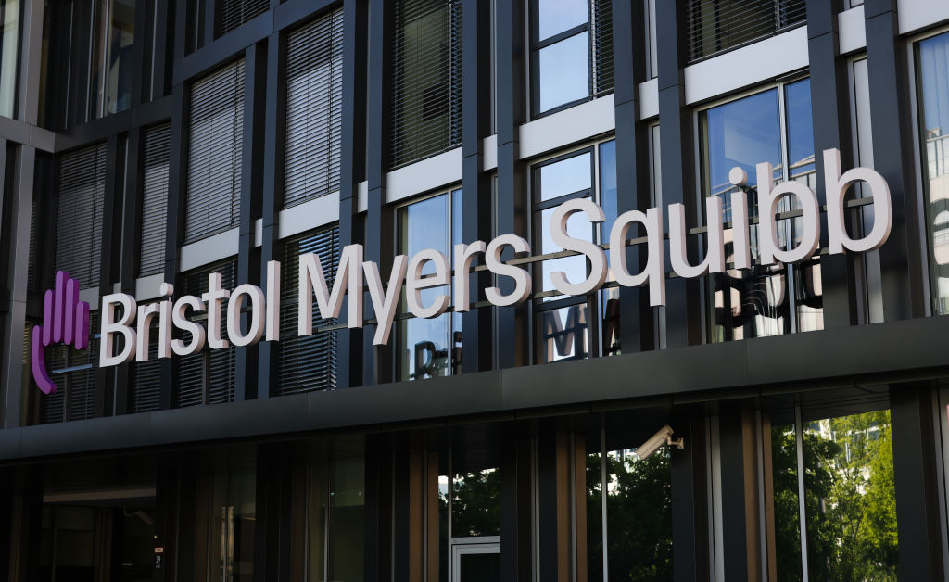
1-A History of Innovation
Bristol Myers Squibb is a global biopharmaceutical company that specializes in discovering, developing, and manufacturing medicines. Founded in 1887, the company is headquartered in New York City, USA. It focuses on providing innovative treatments for a range of diseases, including cancer, cardiovascular diseases, immunological disorders, neurological conditions, and hematologic diseases.
بريستول مايرز سكويب هي شركة عالمية للأدوية الحيوية متخصصة في اكتشاف وتطوير وتصنيع الأدوية. تأسست .الشركة عام 1887
ويقع مقرها الرئيسي في مدينة نيويورك بالولايات .المتحدة الأمريكية
تركز الشركة على توفير علاجات مبتكرة لمجموعة من الأمراض، بما في ذلك السرطان وأمراض القلب والأوعية الدموية والاضطرابات المناعية والحالات العصبية وأمراض .الدم

Slide 4
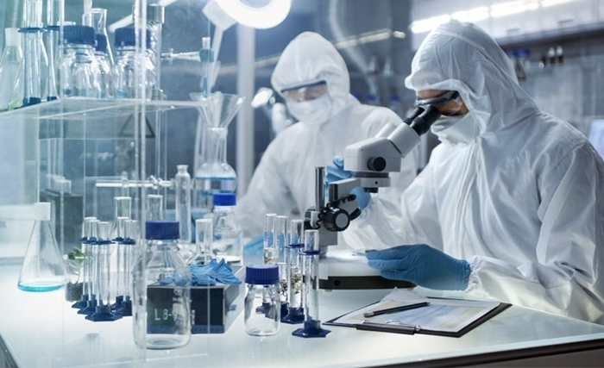
2-Driving Breakthroughs in Oncology
1
Targeted Therapies
العلاجات المستهدفة
BMS has developed targeted therapies that specifically attack cancer cells, minimizing damage to healthy cells.
لقد طورت الشركة علاجات مستهدفة تهاجم الخلايا السرطانية على وجه التحديد، مما يقلل من الضرر الذي يلحق بالخلايا السليمة.
2
Immuno-Oncology
علم المناعة للأورام
BMS is a pioneer in immuno-oncology, leveraging the body's immune system to fight cancer.
تعد الشركة رائدة في مجال علم الأورام المناعي، حيث تعمل على الاستفادة من جهاز المناعة في الجسم لمحاربة السرطان.
3
Precision Medicine
الطب الدقيق
BMS is using precision medicine to personalize treatments based on a patient's unique genetic profile.
تستخدم الطب الدقيق لتخصيص العلاجات بناءً على الملف الجيني الفريد للمريضل

Slide 5
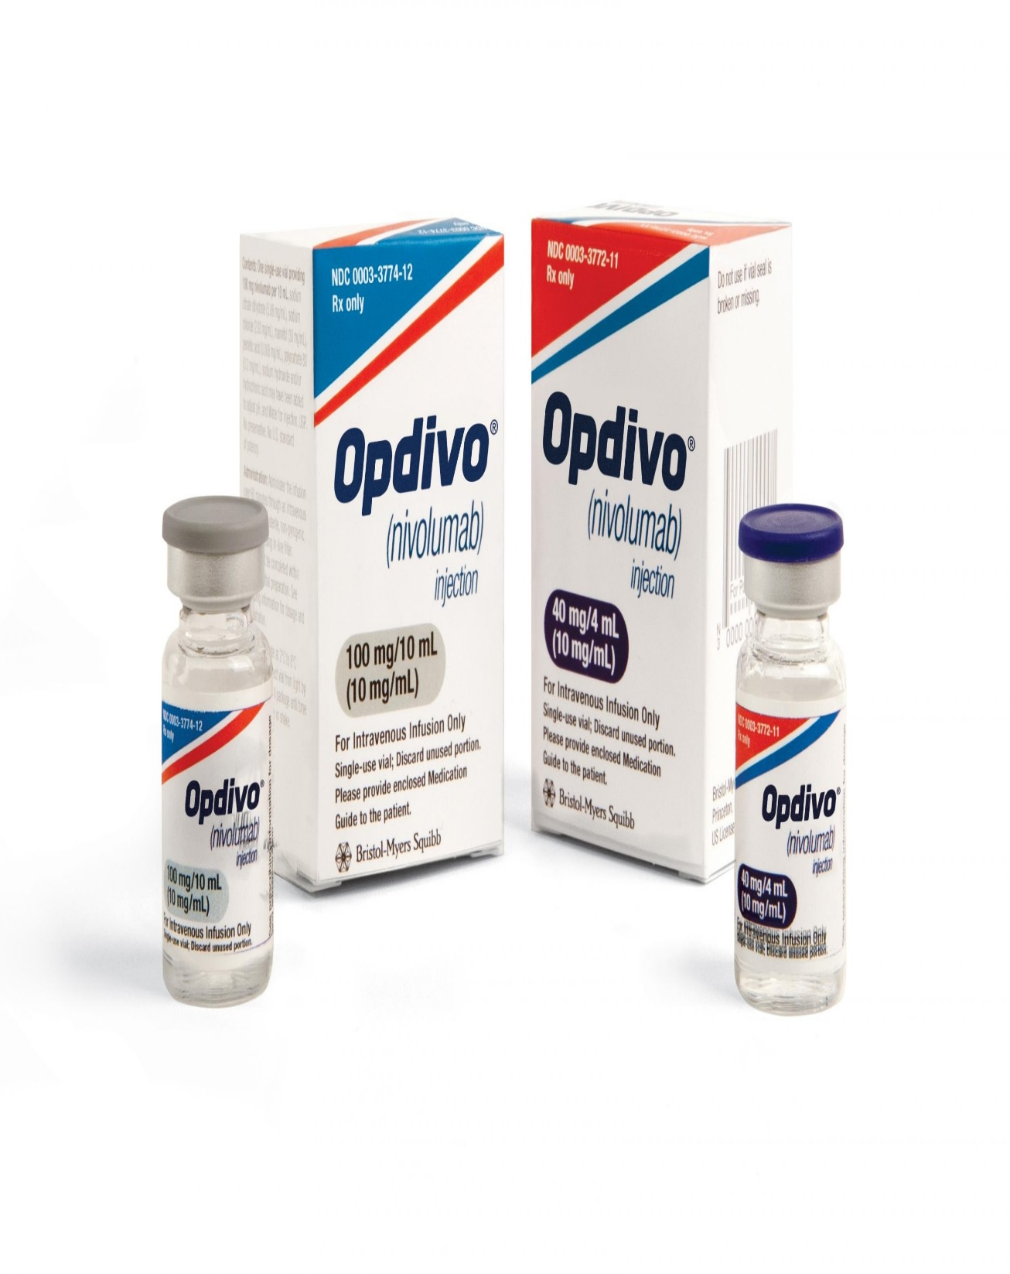
03-Key Products
1-Opdivo:
-Opdivo is a PD-1 immune checkpoint inhibitor used in cancer immunotherapy. It works by helping the immune system recognize and fight cancer cells.
-It is used for various cancers, including non-small cell lung cancer, melanoma, and renal cell carcinoma.
هو دواء يستخدم في العلاج المناعي لعلاج أنواع مختلفة من السرطان، مثل سرطان الرئة والجلد والكلى. يعمل على تعزيز قدرة جهاز المناعة لمكافحة الخلايا السرطانية.

Slide 6
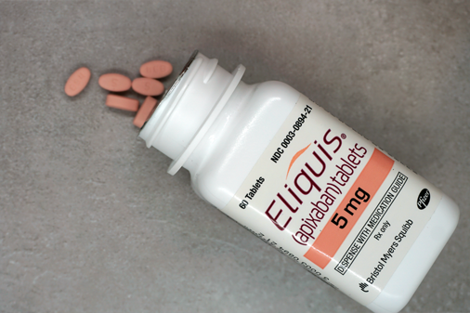
2-Eliquis:
Eliquis is an oral anticoagulant used to reduce the risk of stroke and blood clots in patients with atrial fibrillation and those with deep vein thrombosis or pulmonary embolism.
دواء مضاد للتخثر يُستخدم في علاج الجلطات الدموية ومنع السكتات الدماغية لدى مرضى التخثر الوريدي و الانسداج الرؤوي.

Slide 7
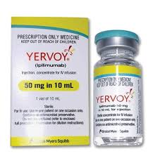
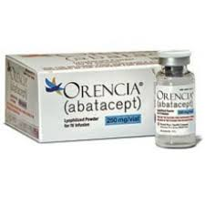
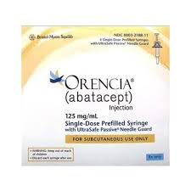
4-Orencia:
Orencia is a biologic drug used to treat rheumatoid arthritis, juvenile idiopathic arthritis, and psoriatic arthritis by modulating the immune system to reduce inflammation and joint damage.
دواء يستخدم لعلاج التهاب المفاصل الروماتويدي والذئبة والتهاب المفاصل الصدفي من خلال تعديل استجابة جهاز المناعة.
3-Yervoy:
Yervoy is another immune checkpoint inhibitor used to treat melanoma and other types of cancer, often in combination with Opdivo for enhanced results.
هو دواء يستخدم أيضًا في العلاج المناعي لعلاج الميلانوما (سرطان الجلد) وأنواع أخرى من السرطان، وغالبًا ما يُستخدم Opdivoبالاشتراك مع

Slide 8
4-Corporate Social Responsibility
Bristol Myers Squibb is committed to corporate social responsibility (CSR) initiatives that focus on:
Access to medicines: Ensuring affordable and equitable access to essential medicines in low-income countries through patient assistance programs.
Sustainability: The company is working toward reducing its carbon footprint, using renewable energy, and implementing environmentally sustainable practices across its operations.
Ethical business practices: BMS adheres to the highest ethical standards in clinical trials, marketing, and interactions with healthcare professionals and patients.
تسعى إلى الشركة إحداث تأثير إيجابي في المجتمع من خلال العديد من المبادرات الاجتماعية والبيئية:
الوصول إلى الأدوية: تقدم الشركة برامج تسعير ميسرة لضمان وصول أدويتها للمرضى في الدول النامية.
الممارسات البيئية المستدامة: تسعى الشركة إلى تقليل انبعاثاتها الكربونية واستخدام الطاقة المتجددة في عملياتها.
الأخلاقيات في العمل: تلتزم بأعلى معايير الأخلاقيات في جميع أنشطتها، بما في ذلك البحث العلمي والتسويق والعلاقات مع المرضى.

Slide 9
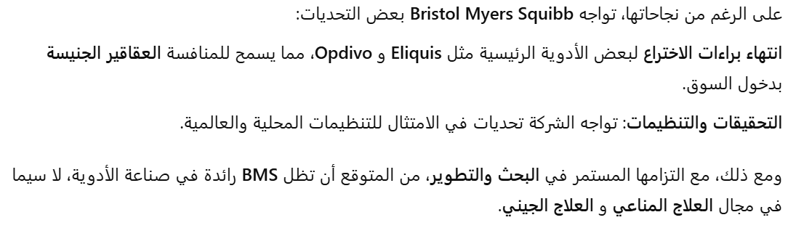
5-Challenges and the Future
Despite its success, Bristol Myers Squibb faces several challenges:
Patent expirations: As some of its blockbuster drugs like Eliquis and Opdivo approach patent expiry, generic competition poses a threat to its revenue streams.
Regulatory hurdles: Navigating the complex regulatory landscapes in different countries can delay product approvals and market access.
However, BMS remains focused on advancing its R&D pipeline and innovating in areas like immuno-oncology, gene therapy, and cell-based therapies, positioning itself for continued leadership in the biopharmaceutical industry.

Slide 10
6-Conclusion
Bristol Myers Squibb is one of the world’s leading pharmaceutical companies, renowned for its innovative medicines in oncology, immunology, hematology, and cardiovascular treatments. Through continuous investment in research, strategic acquisitions, and partnerships, the company has positioned itself as a leader in delivering cutting-edge therapies to patients globally. As the company continues to grow, its focus on addressing unmet medical needs and advancing scientific research ensures its prominence in shaping the future of medicine.

Slide 11

thank you for listening

